Slide 1

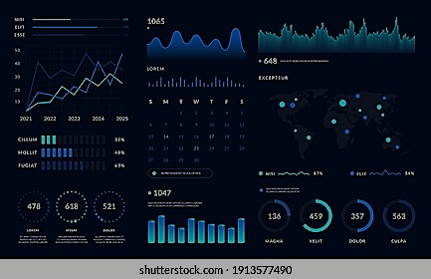
Business intelligence Chaine décisionnelle
Présenté par Bizandry T. Fortunat

Slide 2



Définition BI
Processus
Moyens
Méthodes
Collecter
Consolider
Organiser
De données d’un SI
Restituer →Prise de décision éclairée
C’est quoi?
Comment?
Dans quel but?

Slide 3
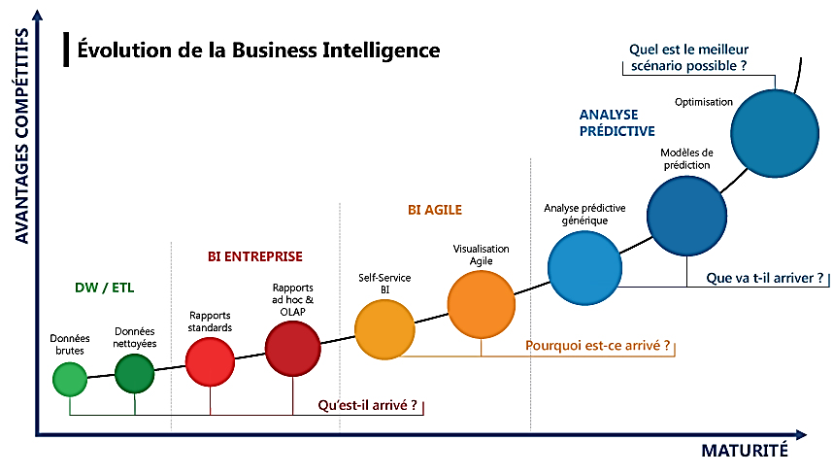
Généralité et évolution BI
La base: à partir de données existant, on effectue des traitements pour prendre des décisions
DW DataWarehouse entrepôt de données
ETL Extract Transform Load
Rapport ad hoc CR de requête pas prédéfinie
Cube OLAP cube multi-dimensionnel ➔ pré-calcul

Slide 4
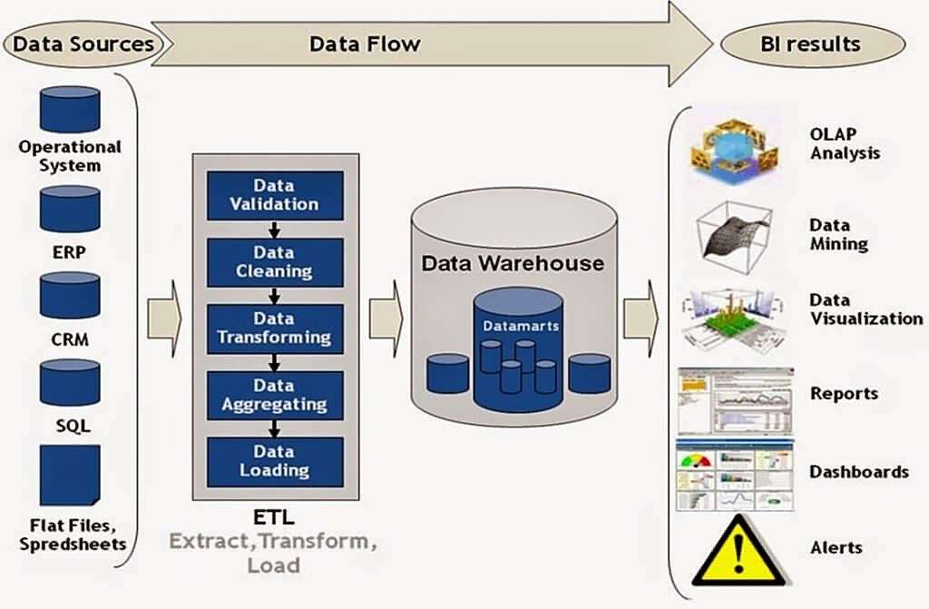
Architecture trois tiers
Accès aux données
Traitement
Présentation

Slide 5
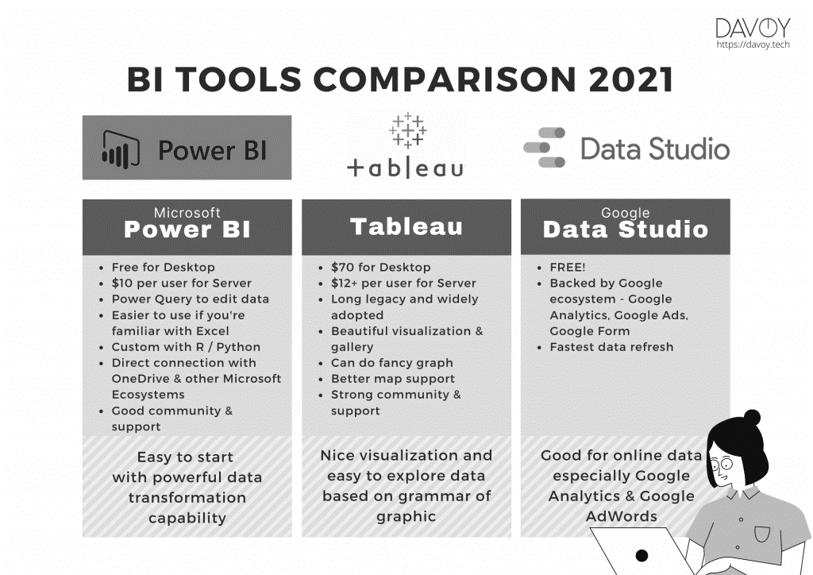
Outils en BI
Autres outils
BusinessObjects
Talend Open Studio (TOS)
DataStage
Oracle Data Integrator
Informatica
QlikView

Slide 6
Traitement sur les données
connections aux sources de données
ODBC: Open Data Base Connectiv
OLEDB : Object linking and embedding Data Base
ADO.NET (ActiveX Data Objects for .NET)
L’extraction et le chargement des données
Fichier plat
BDR
Transformation sur les données
Modification
calcul
Présentation des données
Extraction simple
Rapport
Dashboard

Slide 7
Merci de votre attention!!

